Slide 1

Kokoelma-etätyöpaja ohjelma
13:00 Aloitus ja esittelyt
13:05 Avointen oppimateriaalien kirjaston (aoe.fi) ja kokoelma-ominaisuuden perusteet
13:20 Kokoelma-ominaisuuden demoaminen
13:40 Yhteinen työstöosuus
Image by Carlos Insignares from Pixabay

Slide 2
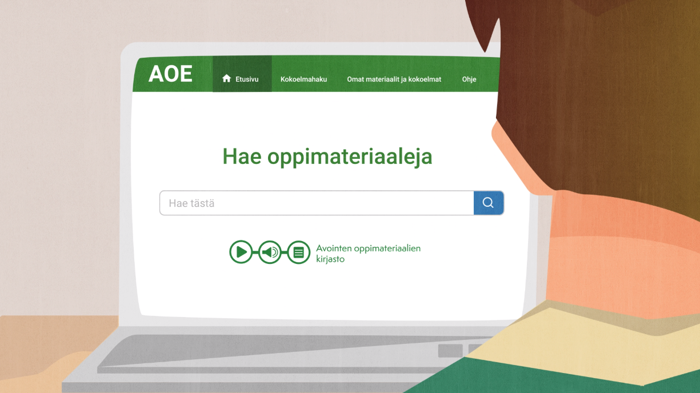
Avointen oppimateriaalien kirjasto
Mikä?
Löydä avoimia oppimateriaaleja käyttöösi
Voit jakaa omat oppimateriaalisi muiden hyödynnettäväksi
Kehitä materiaaleja edelleen
Käytä materiaaleja siellä missä työskentelet ja opit muutenkin
Kenelle?
Kaikille koulutusasteille ja jatkuvaan oppimiseen
Oppijoille, opettajille, oman osaamisensa kehittäjille, oppimisen tukihenkilöille
Yhteisopetukseen ja yhteistyöhön
Kuva ruudunkaappaus palvelun esittelyvideosta, jossa opettaja hakee materiaalia palvelusta. Avointen oppimateriaalien kirjasto (aoe.fi) -video on lisensoitu CC BY-ND 4.0 (tekijä CSC).

Slide 3
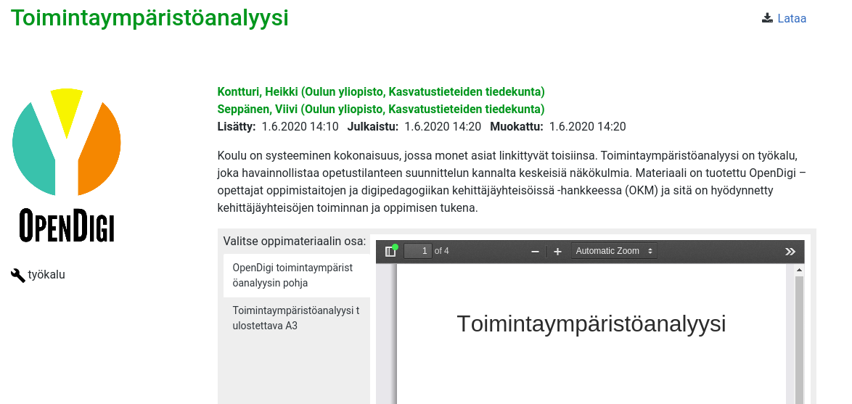
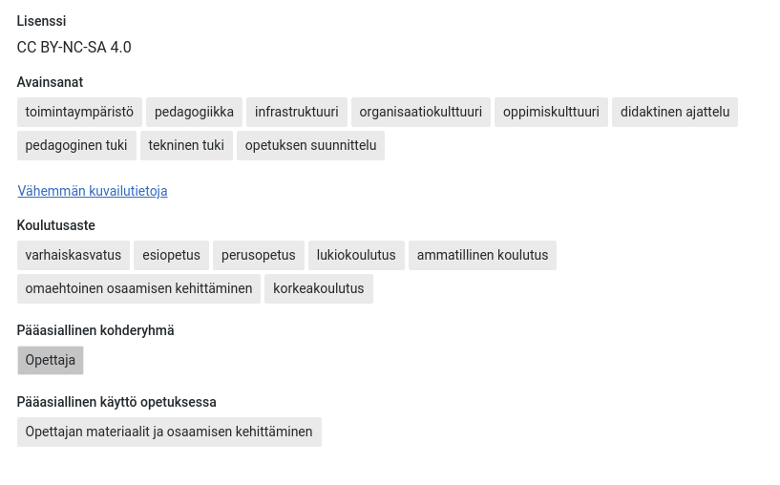
Jaa avoimia oppimateriaaleja
Avointen oppimateriaalien jakaminen palvelussa on helppoa
  Kirjaudu sisään tutuilla Haka, MpassID tai Suomi.fi tunnuksilla
  Tallenna oppimateriaalisi, kerro mistä se kertoo ja ala käyttämään sitä
Huomioitavia asioita oppimateriaaleja tehtäessä:
  Voisiko tästä olla hyötyä muille?
  Mikä lisenssi valita? Onko materiaali tehty lisenssiehtojen mukaisesti?
  Missä muodossa materiaali on hyöydyllisin?
Syitä avointen oppimateriaalien jakamiseen
  Oman osaamisen näkyvyyden lisääminen
  Oppimateriaalien saatavuuden takaaminen oppijoille tutkintojen valmistuttuakin
  Oppilaitoksen avoimen oppimisen edistäminen
Kuvakaappaus Toimintaympäristöanalyysi-materiaalista (Viivi Seppänen and Heikki Kontturi, CC BY-NC-SA) ja sen metatiedoista (CC0).

Slide 4
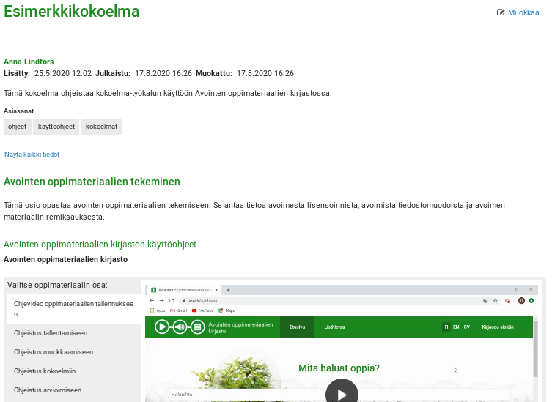
Mikä on kokoelma?
Avointen oppimateriaalien kirjastossa on mahdollista luoda kokoelmia palvelusta löytyvistä oppimateriaaleista. Kokoelmat toimivat näkyminä, joihin voit kerätä esim. itseäsi kiinnostavia oppimateriaaleja tai kasata vaikkapa hankkeen tai tietyn kurssin kaikki oppimateriaalit yhteen näkymään.
Kokoelmia voivat tehdä kirjautuneet käyttäjät ja yhdellä käyttäjällä voi olla useita kokoelmia. Kokoelmat voivat olla joko kaikille julkisia tai yksityisiä.

Slide 5
Oppimateriaali, kokoelma – mitä eroa?
Oppimateriaali:
Yksi pedagogisesti järkevä kokonaisuus
Tekijöiden yhteisesti julkaisema
Käytettävissä myös upotuslinkin kautta
Kokoelma:
Laajempi kokonaisuus
Yhdistelmä eri tekijöiden oppimateriaaleja
Voi lisätä otsikoita ja tekstejä oppimateriaalien väliin
Kummatkin:
Voivat sisältää useita osia
Osat voivat olla yhden tai useamman tekijän
Ovat jaettavissa linkillä ja selattavissa palvelusta

Slide 6

Demo
Siirrytään aoe.fihin ja kokeillaan
  Miltä näyttää ja miten käytetään kokoelmaa
  Miten luoda kokoelma ja lisätä oppimateriaaleja sinne
  Miten julkaista kokoelma toisten käyttöön
"ketelusan" is marked with CC0 1.0

Slide 7
Kokoelmien tekeminen
Aika testata itse ryhmän tuella!
  Jokainen voi kirjautua palveluun ja aloittaa oman kokoelman
    Kokoelmat ovat automaattisesti yksityisiä, joten kokeilla voi huoletta
    Myös kuvailutietojen ja otsikoiden syöttäminen on mahdollista ilman julkaisua, klikkaa vain lopuksi ”Tallenna julkaisematta”
  Aina kun ilmenee kysyttävää, chatissa tai mikillä voi kysyä asiaa yhteisesti tai suoraan minulta

Slide 8
Kiitos!
Suuntaa palveluun: aoe.fi
Ota yhteyttä: oppimateriaalivaranto@csc.fi
Pysy kärryillä uusimmasta uudesta: @aoe_suomi Twitterissä
This work is licensed under a Creative Commons Attribution 4.0 International License except when otherwise noted.

Slide 9
Zoom-kyselyt (toteutusta varten muistiin)
Alkuun:
  Toimin
    Peruaste/lukio/ammatillinen/kk/sotepeda/muu kehittämishanke
Ennen demoa:
  Olen
    Jakanut oppimateriaaleja AOE:hen
    Jakanut oppimateriaaleja avoimesti muualla
    Tehnyt kokoelmia AOE:ssa
    Käyttänyt oppimateriaaleja AOE:ssa
    Etsinyt oppimateriaaleja AOE:ssa

